Slide 2
Тема урока: Расти здоровым

Slide 3
Мозговой штурм

Slide 4
Расти здоровым
Создать условия
Бережное отношение к здоровью
Правиль-ное питание
Закаливание и физкультура, режим дня
Личная гигиена

Slide 5
Цель урока:
-Какие правила надо соблюдать, чтобы расти здоровыми?
-Выяснить, от кого зависит здоровье человека?

Slide 6
Памятка « Правила дружной работы»
1. Внимательно слушай товарища.
2. Говори вполголоса.
3. Исправляй товарища так, чтобы его не обидеть.
4. Береги каждую минуту.

Slide 7
Роли в группе:
1. Спикер (следит за правильной работой группы, все ли участники выполняют свои обязанности).
2. Регистратор (записывает результаты работы).
3. Докладчик (докладывает результаты работы группы всему классу).

Slide 8
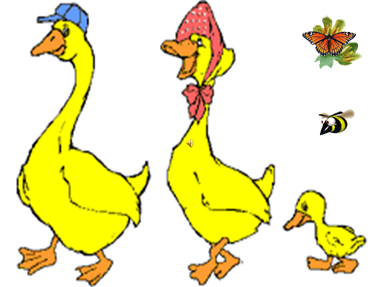

Slide 9
1 группа «Витаминки»

Slide 10
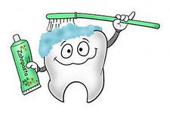
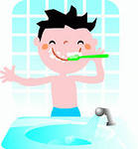
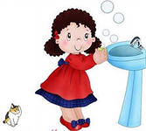
2 группа «Чистюли»

Slide 11
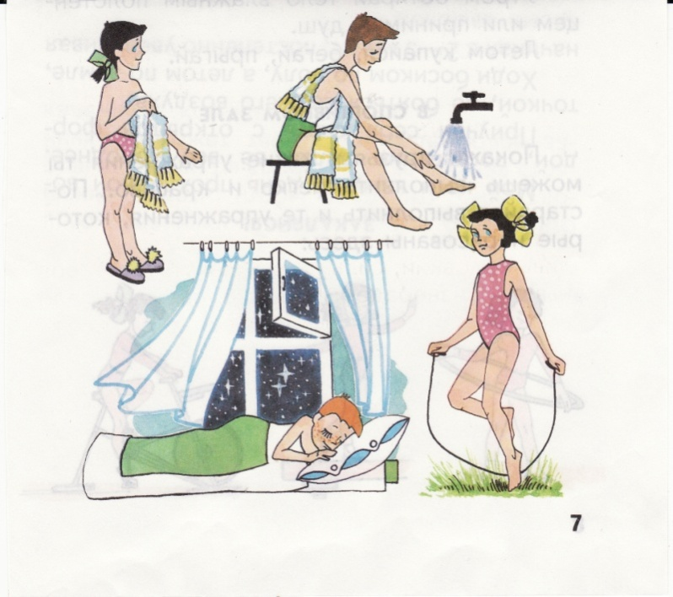
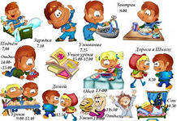
2 группа «Здоровячки»

Slide 12
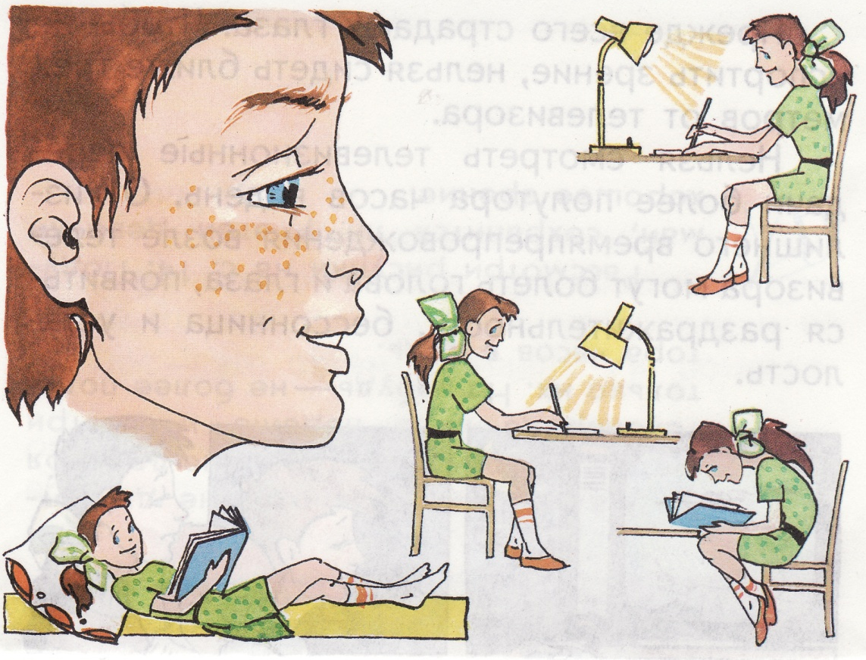
4 группа «Сохраняйки»

Slide 13
Цель урока:
-Какие правила надо соблюдать, чтобы расти здоровыми?
-Выяснить, от кого зависит здоровье человека?

Slide 14
Расти здоровым
Создать условия
Правиль-ное питание
Личная гигиена
Закаливание и физкультура, режим дня
Бережное отношение к здоровью

Slide 16
Домашнее задание
У. с.54-59

